Slide 1



Les environnements cloud et multi-clouds
Journée Web Intelligence, sur le thème:
IAE Lyon- Université Jean Moulin Lyon 3
Organisée par:
Chirine Ghedira-Gueguan, Lyon 3
Nadia Bennani, LIRIS, INSA Lyon
Genoveva Vargas-Solar, CNRS, LIG, Grenoble

Slide 2
Thème de la journée
Dans la lignée des journée précédentes sur le thème du cloud
Centrée autour de la donnée :
Intégration des données
Confidentialité des données
requêtes sur les données
stockage
Legislation

Slide 3
Cloud et données
Le cloud est-il une opportunité pour la gestion des données?
Quelles sont les nouvelles problématiques et les nouveaux défis posé par le cloud? Les clouds?
Nouveaux standards pour le cloud?
…

Slide 4
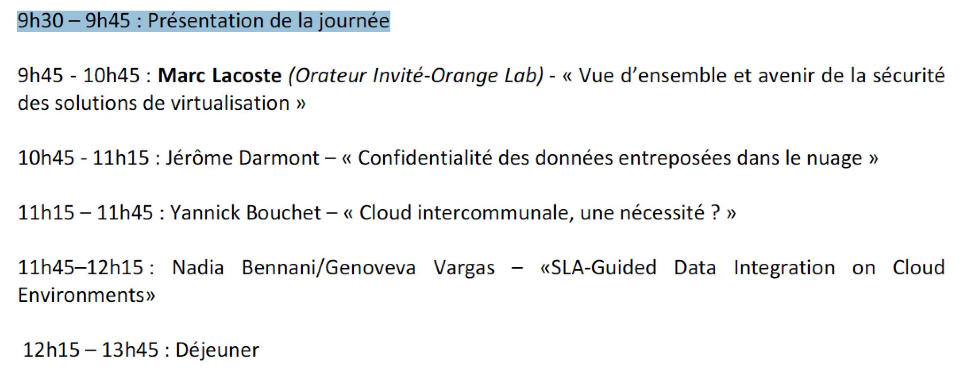
Programme

Slide 5
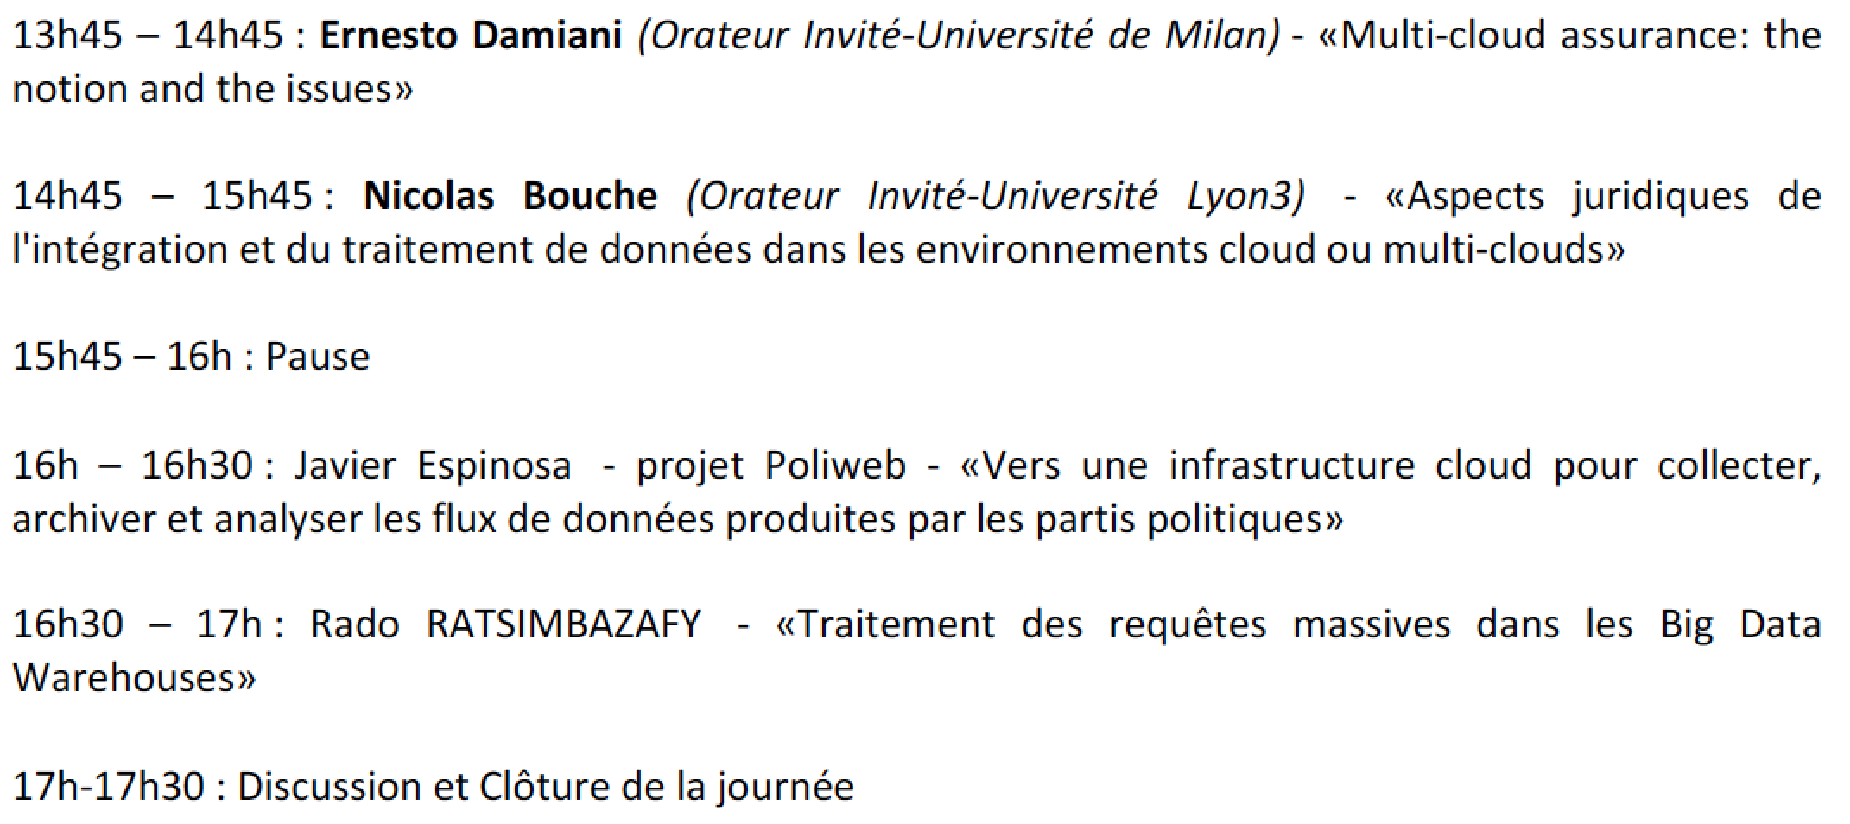
Programme (suite)

